Slide 1
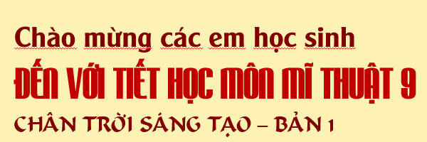
GV: ………………………….
TRƯỜNG ……………………..

Slide 2
CHỦ ĐỀ: TẠO HÌNH NHÂN VẬT VÀ
SÂN KHẤU BIỂU DIỄN RỐI DÂY
Bài 9: TẠO HÌNH NHÂN VẬT RỐI DÂY
Bài 10: THIẾT KẾ SÂN KHẤU
BIỂU DIỄN RỐI DÂY

Slide 3
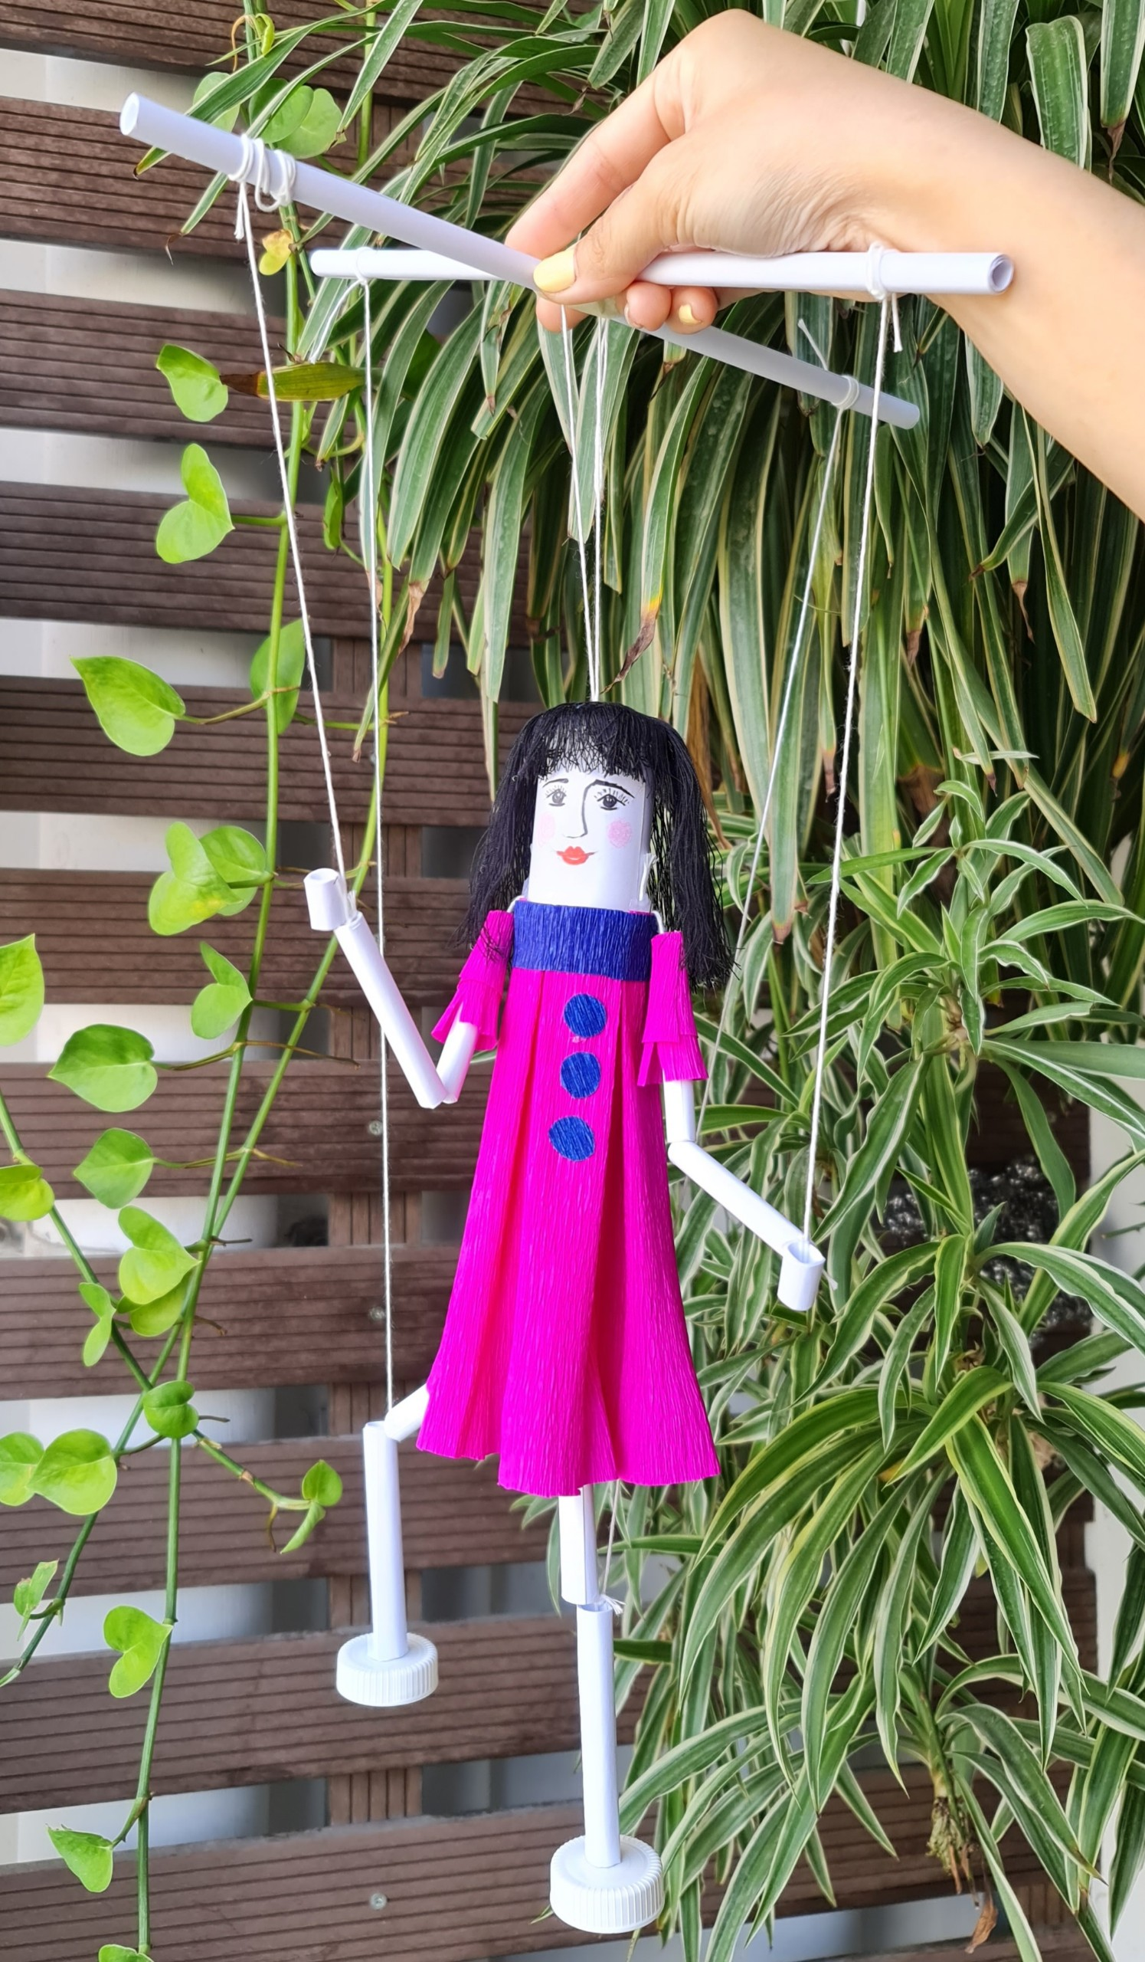
Chủ đề: TẠO HÌNH NHÂN VẬT VÀ
SÂN KHẤU BIỂU DIỄN RỐI DÂY
Bài 9: TẠO HÌNH NHÂN VẬT RỐI DÂY

Slide 4
BÀI 9: TẠO HÌNH NHÂN VẬT RỐI DÂY
TIẾT
1
1. QUAN SÁT- NHẬN THỨC VỀ TẠO HÌNH RỐI DÂY
2. CÁCH TẠO HÌNH NHÂN VẬT RỐI DÂY
3. TẠO HÌNH RỐI DÂY TỪ VẬT LIỆU ĐÃ QUA SỬ DỤNG
TIẾT
2
3. TẠO HÌNH RỐI DÂY TỪ VẬT LIỆU ĐÃ QUA SỬ DỤNG (tiếp theo)
4. TRƯNG BÀY SẢN PHẨM VÀ CHIA SẺ
5. TÌM HIỂU NGHỆ THUẬT MÚA RỐI Ở VIỆT NAM

Slide 5
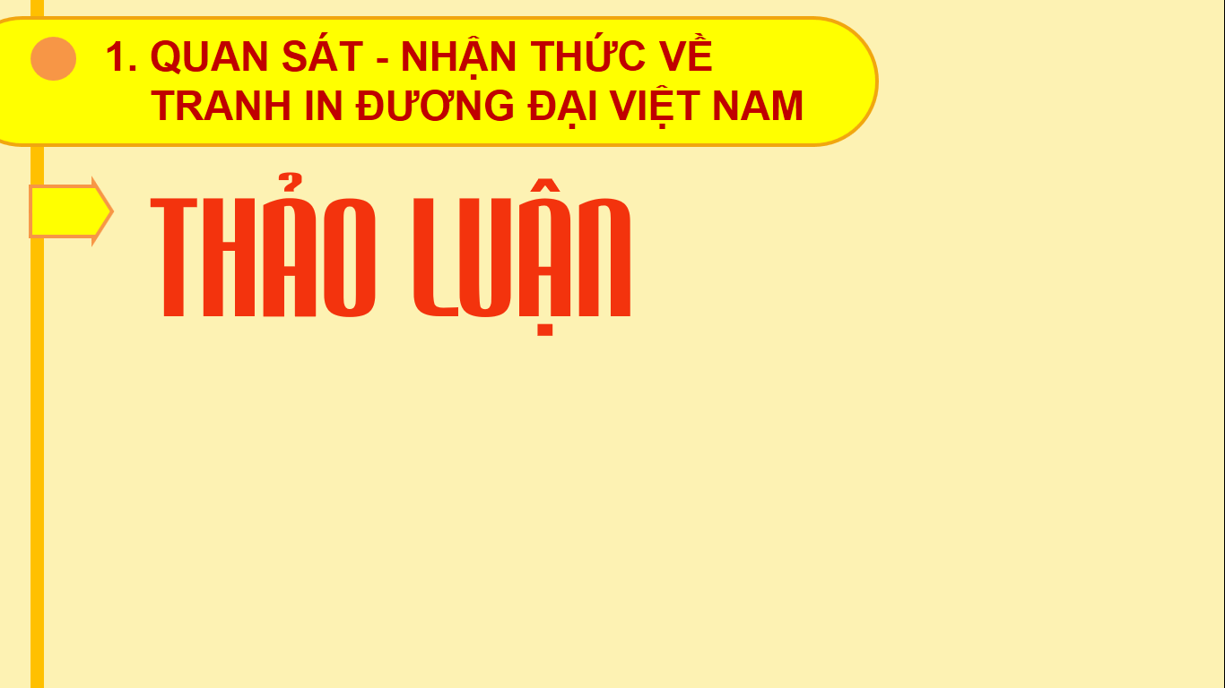
1. QUAN SÁT - NHẬN THỨC VỀ
TẠO HÌNH RỐI DÂY
  QUAN SÁT MỘT SỐ HÌNH ẢNH RỐI DÂY
  VÀ NÊU CẢM NHẬN
- Rối dây được tạo nên bởi những bộ phận nào?
- Làm thế nào để tạo được sự chuyển động cho rối ?
- Những vật liệu nào có thể tạo hình được rối dây?
- Muốn điều khiển con rối phải có thêm bộ phận gì?

Slide 6
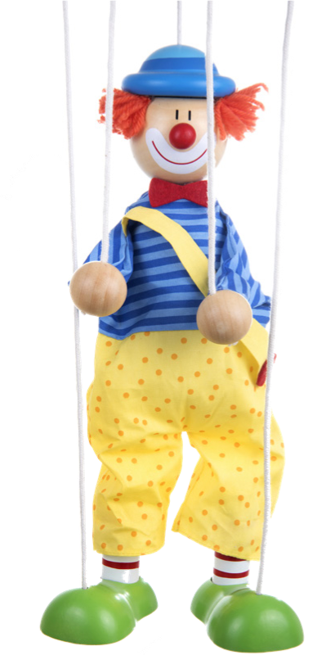
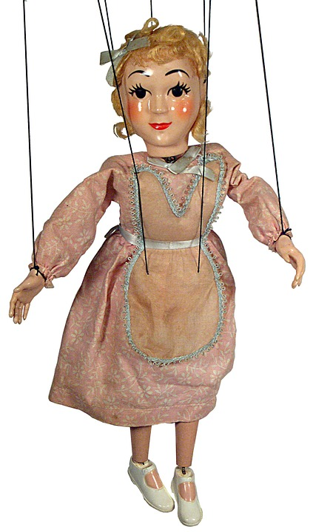
Trang 40 - Sách giáo khoa
1
Ảnh: shutterstock.com

Slide 7
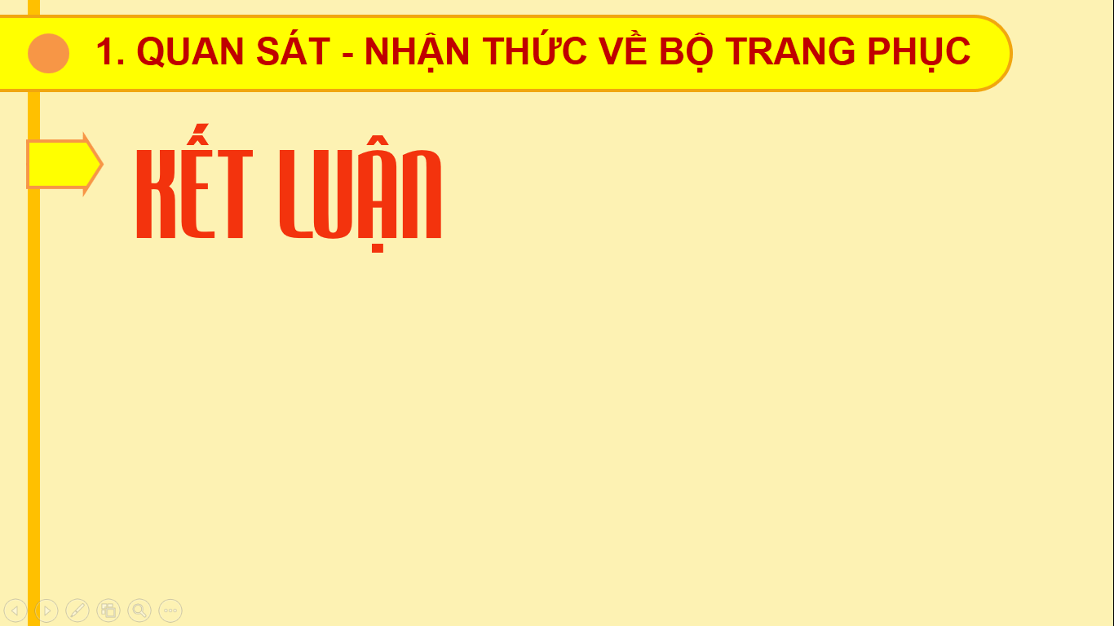
1. QUAN SÁT - NHẬN THỨC VỀ
TẠO HÌNH RỐI DÂY
Rối dây là một hình thức nghệ thuật sử dụng dây dẫn từ dụng cụ điều khiển kết nối với các bộ phận của rối, tạo sự chuyển động linh hoạt để thể hiện các hoạt động của nhân vật rối.

Slide 8
2. CÁCH TẠO HÌNH NHÂN VẬT RỐI DÂY
Em hãy quan sát và chỉ ra cách tạo hình
nhân vật rối dây từ vật liệu đã qua sử dụng

Slide 9
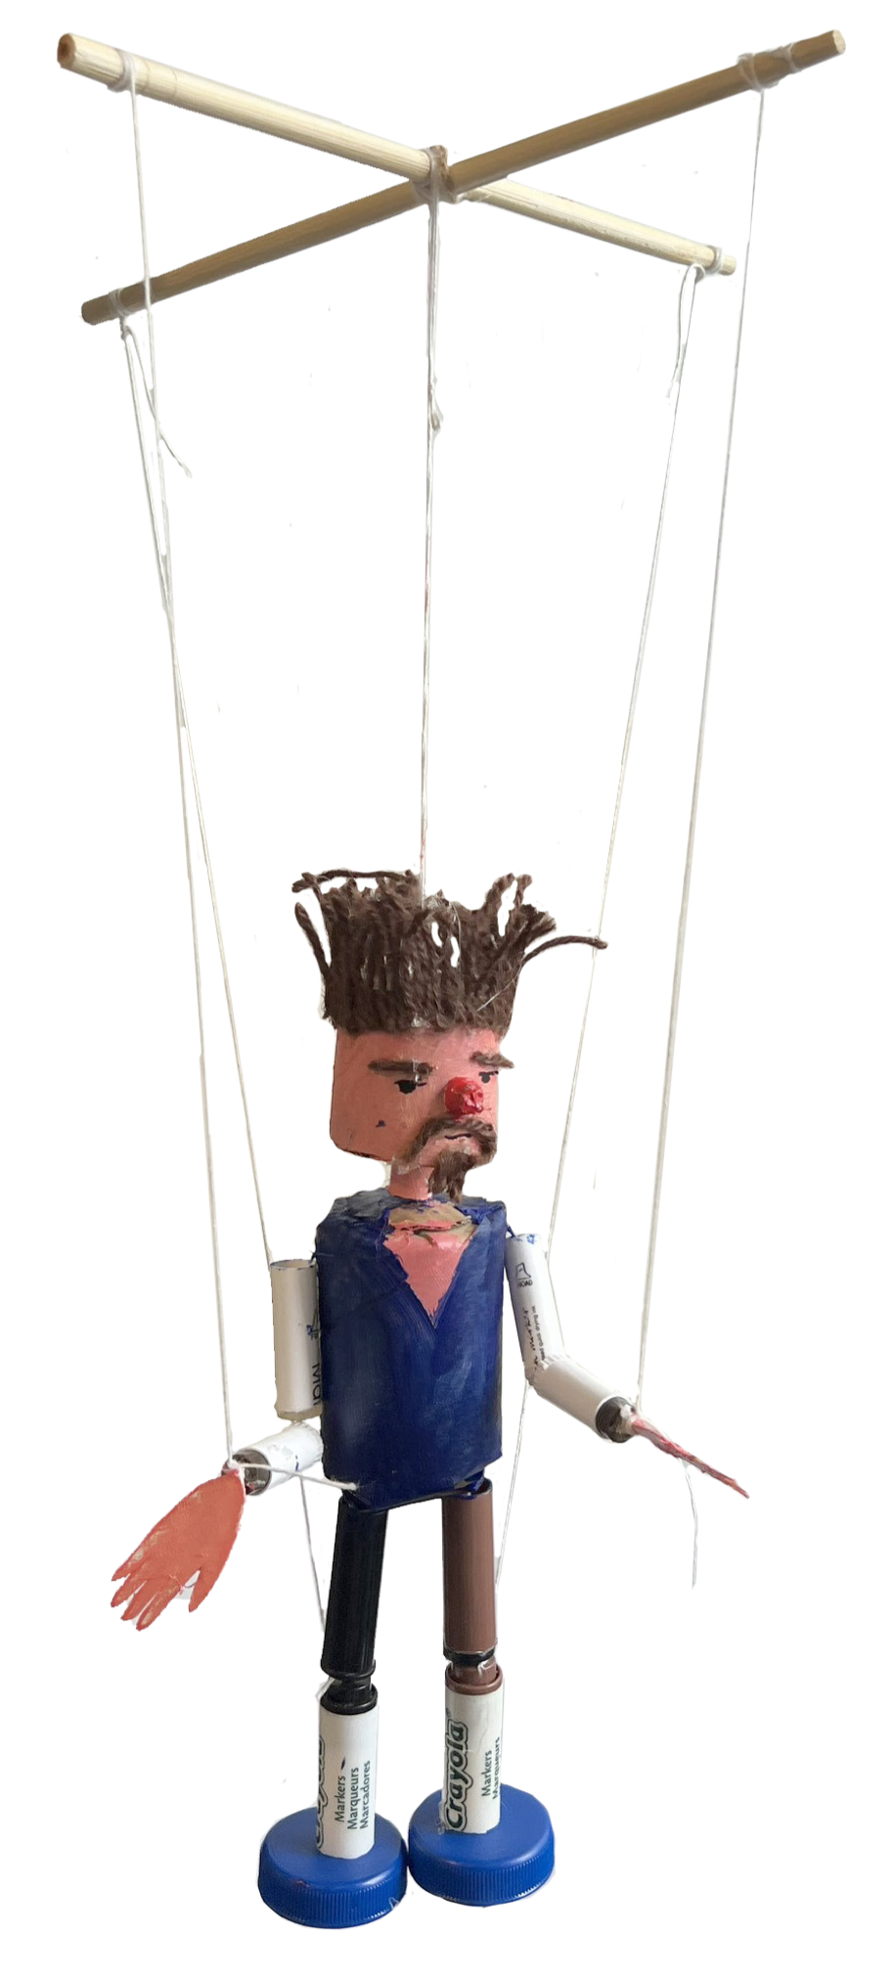
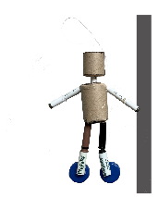
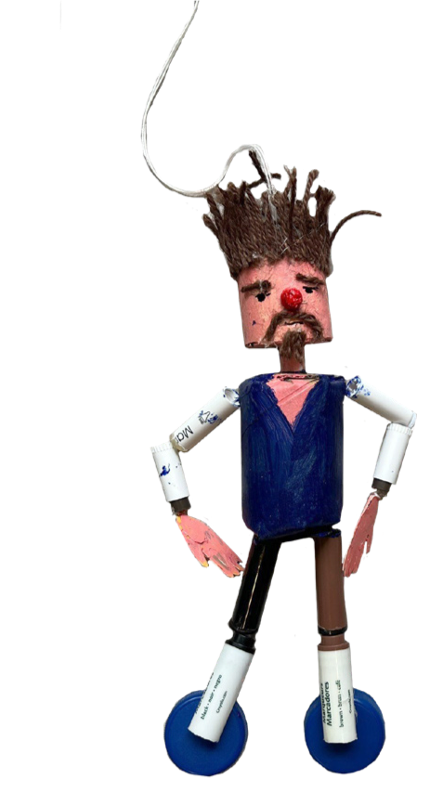
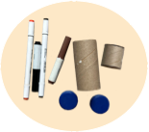
1
2
3
4
Trang 41 - Sách giáo khoa

Slide 10
1. Lựa chọn vật liệu phù hợp, cắt và điều chỉnh tạo các bộ phận của nhân vật rối.

Slide 11
2. Dùng dây liên kết các bộ phận tạo hình rối

Slide 12
3. Trang trí, tạo đặc điểm riêng cho nhân vật rối.

Slide 13
4. Tạo dung cụ điều khiển và kết nối với nhân vật rối bằng dây.

Slide 14
2. CÁCH TẠO HÌNH NHÂN VẬT RỐI DÂY
Từ những đồ vật đã qua sử dụng có thể cắt ghép, trang trí và liên kết các bộ phận của nhân vật để tạo hình rối dây.

Slide 15
3. TẠO HÌNH RỐI DÂY TỪ VẬT LIỆU ĐÃ QUA SỬ DỤNG.
- Tập hợp các vật liệu tìm được
- Thực hiện theo các bước.

Slide 16
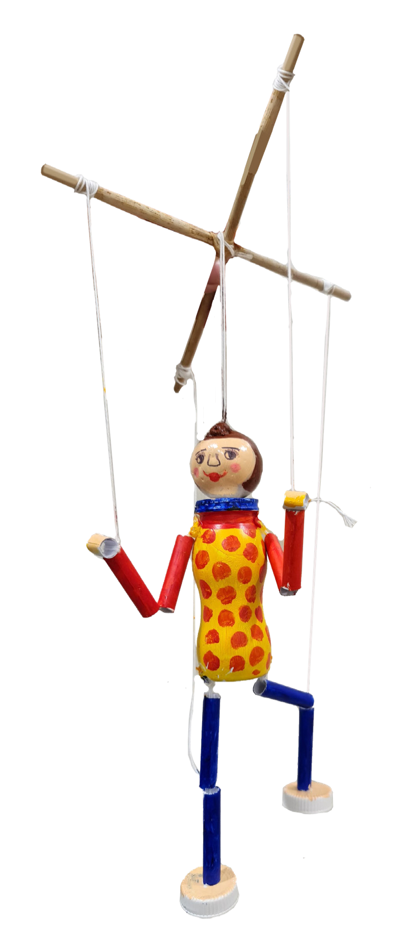
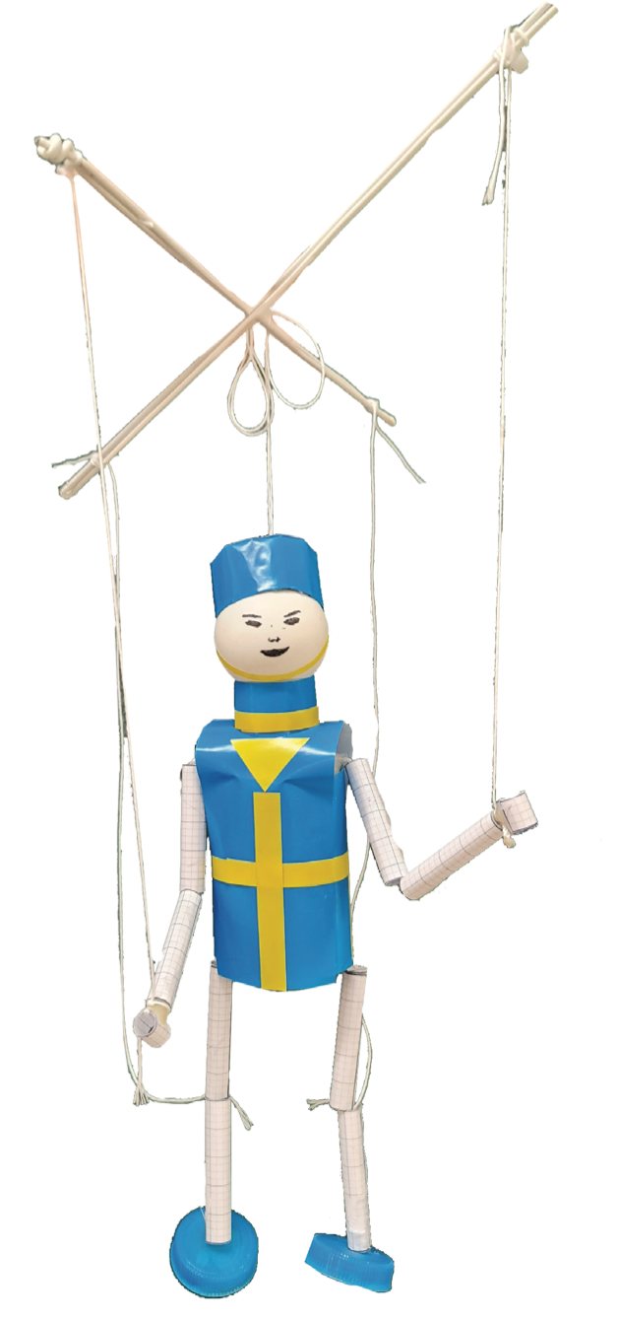
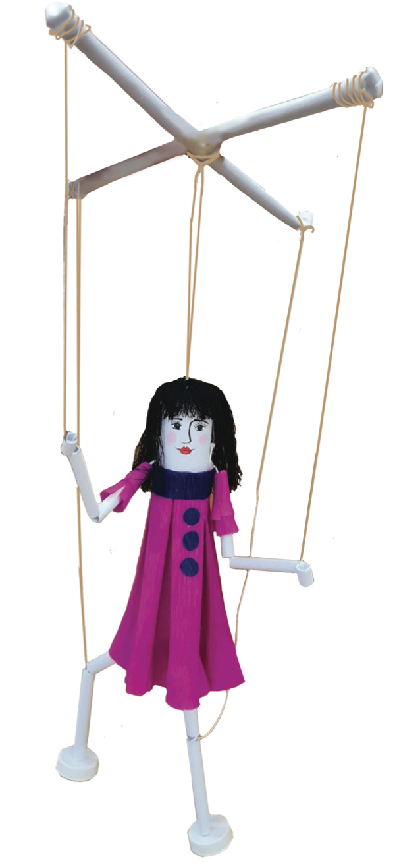
TRANH THAM KHẢO
1
2
3

Slide 17
BÀI 9: TẠO HÌNH NHÂN VẬT RỐI DÂY
TIẾT
2
3. TẠO HÌNH RỐI DÂY TỪ VẬT LIỆU ĐÃ QUA SỬ DỤNG (tiếp theo)
4. TRƯNG BÀY SẢN PHẨM VÀ CHIA SẺ
5. TÌM HIỂU NGHỆ THUẬT MÚA RỐI VIỆT NAM

Slide 18
3. TẠO HÌNH RỐI DÂY TỪ VẬT LIỆU ĐÃ QUA SỬ DỤNG (tiếp theo)
- Nhớ lại các hoạt động đã thực hiện ở tiết học trước.
- Rút kinh nghiệm và thực hành tiếp để hoàn thiện sản phẩm.

Slide 19
4. TRƯNG BÀY SẢN PHẨM VÀ CHIA SẺ
- Nhân vật rối yêu thích
- Cách tạo hình nhân vật
- Vật liệu tạo hình
- Nét biểu cảm đặc trưng của mỗi con rối
Ý tưởng điều chỉnh để tạo hình rối thể hiện rõ đặc điểm của nhân vật hơn.
- Chia sẻ về buổi biểu diễn rối mà em đã được xem.

Slide 20
5. TÌM HIỂU NGHỆ THUẬT MÚA RỐI VIỆT NAM
  QUAN SÁT HÌNH ĐỂ NHẬN BIẾT THÊM MỘT SỐ HÌNH THỨC CỦA NGHỆ THUẬT MÚA RỐI.
+ Em đã xem những thể loại nghệ thuật múa rối nào?
+ Thể loại nghệ thuật múa rối mà em yêu thích nhất? vì sao?

Slide 21
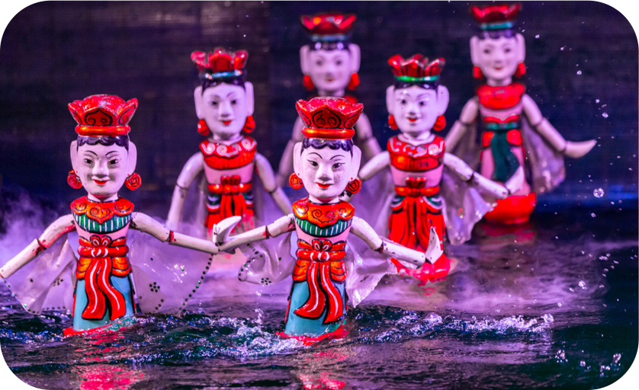
1
Rối nước

Slide 22

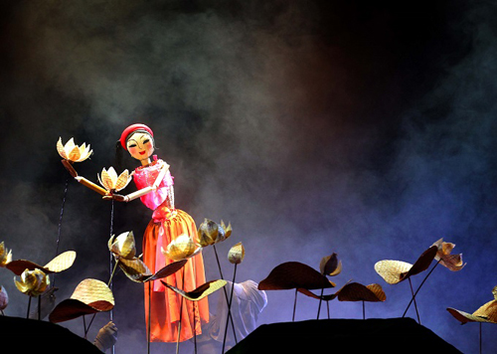
2
Rối que

Slide 23
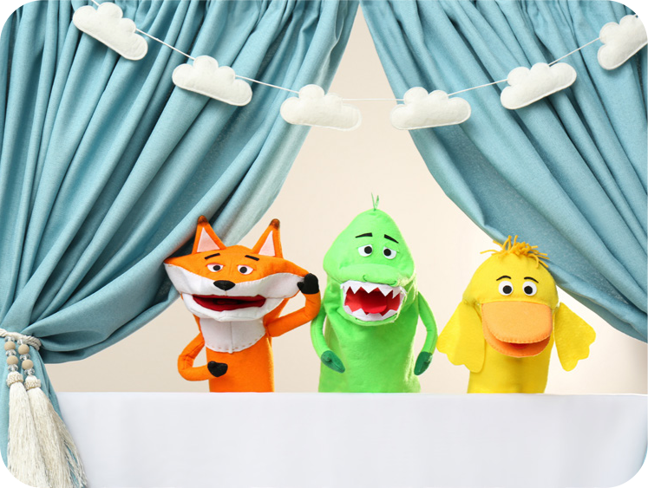
3
Rối tay

Slide 24
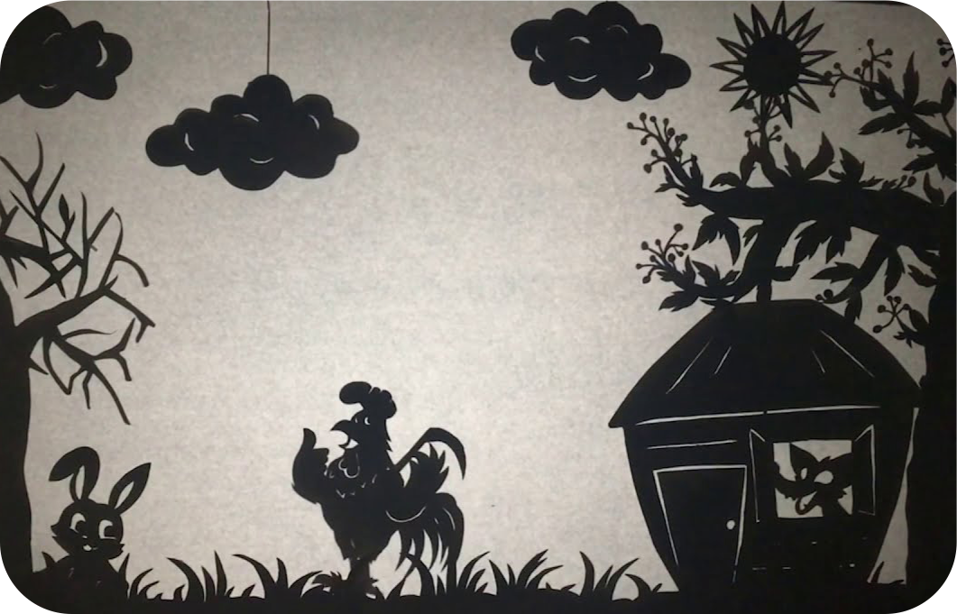
4
Rối bóng

Slide 25
5. TÌM HIỂU NGHỆ THUẬT MÚA RỐI Ở VIỆT NAM
Nghệ thuật múa rối có nhiều thể loại khác nhau như: rối nước, rối dây, rối tay, rối que, rối bóng,…trong đó có nghệ thuật múa rối nước được xem là di sản văn hoá phi vật thể đặc sắc của Việt Nam.

Slide 26
CỦNG CỐ - DẶN DÒ
- Hoàn thành sản phẩm bài học. Có thể thực hiện thêm khi ở nhà.
- Chuẩn bị bài học sau “Bài 10: Thiết kế sân khấu biểu diễn rối dây”
+ Sách giáo khoa Mĩ thuật 9 - CTST 1, vở ghi chép.
+ Một số nguyên liệu và dụng cụ để tạo sản phẩm.
+ Xem trước nội dung bài học.
- GV đánh giá chuẩn bị và hoạt động của HS. Biểu dương tinh thần học tập của HS.

Slide 27

TẠM BIỆT !

